Slide 1
מסדי נתונים
תרגול 2

Slide 2
Join
משתמשים ב- join בשביל לבצע שליפה מיותר מטבלה אחת.
השליפה מבוססת על העמודות הזהות בכל הטבלאות.
סוגים שונים
Inner join
Left join
Right join
Full join

Slide 3
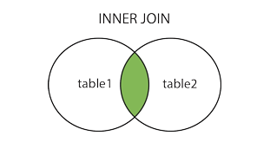
Inner Join
SELECT column_name(s)
FROM table1
(INNER) JOIN table2
ON table1.column_name=table2.column_name;
מבצע שליפה של כל הרשומות מ-2 הטבלאות כל עוד יש התאמה בין העמודות

Slide 4
CustomerID | CompanyName | Address | Country | Phone
BOTTM | Bottom-Dollar Markets | 23 Tsawassen Blvd. | Canada | (604) 555-4729
COMMI | Comrcio Mineiro | Av. dos Lusadas, 23 | Brazil | (11) 555-7647
FAMIA | Familia Arquibaldo | Rua Ors, 92 | Brazil | (11) 555-9857
customers
OrderID | CustomerID | EmployeeID | OrderDate | ShipAddress
10248 | COMMI | 5 | 1996-07-04 | 59 rue de l-Abbaye
10249 | COMMI | 6 | 1996-07-05 | Luisenstr. 48
10250 | HANAR | 4 | 1996-07-08 | Rua do Pao, 67
orders
CustomerID | CompanyName | Address | Country | Phone | OrderID | CustomerID | EmployeeID | OrderDate | ShipAddress
COMMI | Comrcio Mineiro | Av. dos Lusadas, 23 | Brazil | (11) 555-7647 | 10248 | COMMI | 5 | 1996-07-04 | 59 rue de l-Abbaye
COMMI | Comrcio Mineiro | Av. dos Lusadas, 23 | Brazil | (11) 555-7647 | 10249 | COMMI | 6 | 1996-07-05 | Luisenstr. 48
customers (INNER) JOIN orders ?

Slide 5
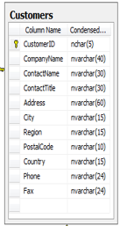
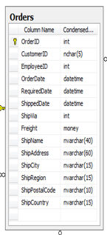
Inner Join
שליפו רשימה של שמות הלקוחות ומספרי ההזמנה של כל אחד מהם.
SELECT Customers.CompanyName, Orders.OrderID
FROM Customers INNER JOIN Orders
ON Customers.CustomerID=Orders.CustomerID
ORDER BY Customers.CompanyName;
ישלפו רק הלקוחות שקיימת להם לפחות הזמנה אחת.

Slide 6
תרגילים נוספים
שילפו את שמות הלקוחות ושמות העובדים שטיפלו בהזמנות שלהם (לכל הזמנה שורה נפרדת)
שילפו את שמות הלקוחות וכמה עובדים טיפלו בהם בכל ההזמנות שלהם
שילפו את רשימת המוצרים ולכל מוצר רישמו בכמה הזמנות הוא השתתף

Slide 7
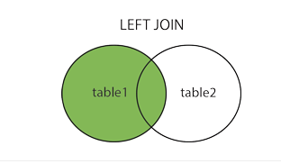
Left Join
SELECT column_name(s) FROM table1 LEFT JOIN table2 ON table1.column_name=table2.column_name;
מבצע שליפה של כל הרשומות מהטבלה השמאלית (table 1) עם ההתאמה של השורות בטבלה הימנית (table2).
אם אין התאמה יופיע בתוצאות הערך null.

Slide 8
CustomerID | CompanyName | Address | Country | Phone
BOTTM | Bottom-Dollar Markets | 23 Tsawassen Blvd. | Canada | (604) 555-4729
COMMI | Comrcio Mineiro | Av. dos Lusadas, 23 | Brazil | (11) 555-7647
FAMIA | Familia Arquibaldo | Rua Ors, 92 | Brazil | (11) 555-9857
customers
OrderID | CustomerID | EmployeeID | OrderDate | ShipAddress
10248 | COMMI | 5 | 1996-07-04 | 59 rue de l-Abbaye
10249 | COMMI | 6 | 1996-07-05 | Luisenstr. 48
10250 | HANAR | 4 | 1996-07-08 | Rua do Pao, 67
orders
CustomerID | CompanyName | Address | Country | Phone | OrderID | CustomerID | EmployeeID | OrderDate | ShipAddress
BOTTM | Bottom-Dollar Markets | 23 Tsawassen Blvd. | Canada | (604) 555-4729
COMMI | Comrcio Mineiro | Av. dos Lusadas, 23 | Brazil | (11) 555-7647 | 10248 | COMMI | 5 | 1996-07-04 | 59 rue de l-Abbaye
COMMI | Comrcio Mineiro | Av. dos Lusadas, 23 | Brazil | (11) 555-7647 | 10249 | COMMI | 6 | 1996-07-05 | Luisenstr. 48
FAMIA | Familia Arquibaldo | Rua Ors, 92 | Brazil | (11) 555-9857
customers LEFT JOIN orders ?

Slide 9
Left Join
שליפת רשימת השמות הלקוחות ומס' ההזמנה שלהם
SELECT Customers.CompanyName, Orders.OrderID
FROM Customers
LEFT JOIN Orders
ON Customers.CustomerID=Orders.CustomerID
ORDER BY Customers.CompanyName;
בגלל ה-left join ישלפו כל שמות הלקוחות, כולל לקוחות שאין להם הזמנות.

Slide 10
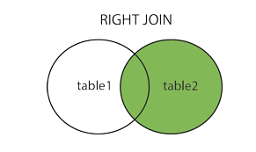
Right Join
SELECT column_name(s) FROM table1 RIGHT JOIN table2 ON table1.column_name=table2.column_name;
מבצע שליפה של כל הרשומות מהטבלה הימנית (table 2) עם ההתאמה של השורות בטבלה השמאלית (table1).
אם אין התאמה יופיע בתוצאות הערך null.

Slide 11
CustomerID | CompanyName | Address | Country | Phone
BOTTM | Bottom-Dollar Markets | 23 Tsawassen Blvd. | Canada | (604) 555-4729
COMMI | Comrcio Mineiro | Av. dos Lusadas, 23 | Brazil | (11) 555-7647
FAMIA | Familia Arquibaldo | Rua Ors, 92 | Brazil | (11) 555-9857
customers
OrderID | CustomerID | EmployeeID | OrderDate | ShipAddress
10248 | COMMI | 5 | 1996-07-04 | 59 rue de l-Abbaye
10249 | COMMI | 6 | 1996-07-05 | Luisenstr. 48
10250 | HANAR | 4 | 1996-07-08 | Rua do Pao, 67
orders
CustomerID | CompanyName | Address | Country | Phone | OrderID | CustomerID | EmployeeID | OrderDate | ShipAddress
COMMI | Comrcio Mineiro | Av. dos Lusadas, 23 | Brazil | (11) 555-7647 | 10248 | COMMI | 5 | 1996-07-04 | 59 rue de l-Abbaye
COMMI | Comrcio Mineiro | Av. dos Lusadas, 23 | Brazil | (11) 555-7647 | 10249 | COMMI | 6 | 1996-07-05 | Luisenstr. 48
 |  |  |  |  | 10250 | HANAR | 4 | 1996-07-08 | Rua do Pao, 67
customers RIGHT JOIN orders ?

Slide 12
Right Join
שליפת שמות כל העובדים וההזמנות שביצעו
SELECT Orders.OrderID, Employees.FirstName
FROM Orders
RIGHT JOIN Employees
ON Orders.EmployeeID=Employees.EmployeeID
ORDER BY Orders.OrderID;
בגלל ה-right join ישלפו כל הרשומות מטבלת העובדים , כולל עובדים שאין להם הזמנות בטבלה השמאלית.

Slide 13
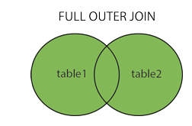
Full Join
SELECT column_name(s) FROM table1 FULL JOIN table2 ON table1.column_name=table2.column_name;
מבצע שליפה של כל הרשומות מהטבלה השמאלית (table 1) ואת כל הרשומות מהטבלה הימנית (table 2)
mySql לא תומך ב-Full Join

Slide 14
CustomerID | CompanyName | Address | Country | Phone
BOTTM | Bottom-Dollar Markets | 23 Tsawassen Blvd. | Canada | (604) 555-4729
COMMI | Comrcio Mineiro | Av. dos Lusadas, 23 | Brazil | (11) 555-7647
FAMIA | Familia Arquibaldo | Rua Ors, 92 | Brazil | (11) 555-9857
customers
OrderID | CustomerID | EmployeeID | OrderDate | ShipAddress
10248 | COMMI | 5 | 1996-07-04 | 59 rue de l-Abbaye
10249 | COMMI | 6 | 1996-07-05 | Luisenstr. 48
10250 | HANAR | 4 | 1996-07-08 | Rua do Pao, 67
orders
CustomerID | CompanyName | Address | Country | Phone | OrderID | CustomerID | EmployeeID | OrderDate | ShipAddress
BOTTM | Bottom-Dollar Markets | 23 Tsawassen Blvd. | Canada | (604) 555-4729
COMMI | Comrcio Mineiro | Av. dos Lusadas, 23 | Brazil | (11) 555-7647 | 10248 | COMMI | 5 | 1996-07-04 | 59 rue de l-Abbaye
COMMI | Comrcio Mineiro | Av. dos Lusadas, 23 | Brazil | (11) 555-7647 | 10249 | COMMI | 6 | 1996-07-05 | Luisenstr. 48
FAMIA | Familia Arquibaldo | Rua Ors, 92 | Brazil | (11) 555-9857
 |  |  |  |  | 10250 | HANAR | 4 | 1996-07-08 | Rua do Pao, 67
customers FULL JOIN orders ?

Slide 15
Union
משמש לאיחוד תוצאות של 2 פקודות select (או יותר)
SELECT column_name(s) FROM table1 UNION SELECT column_name(s) FROM table2;
לדוגמא:
SELECT City FROM Customers
UNION
SELECT City FROM Suppliers
ORDER BY City;
Notes:
יש לשים לב שלכל הסלקטים יש את אותו מס' עמודות. בנוסף, העמודות צריכות להיות מאותו טיפוס של נתונים. וכמובן שהעמודות צריכות להיות באותו הסדר
האופרטור union לא מביא כפילויות בדיפולט. אם רוצים את כל הרשומות, כולל רשומות זהות יש להשתמש ב- union all
נ.ב.- אם שמות העמודות לא זהות בשני הסלקטים (כי זה לא חייב להיות ככה...) הוא לוקח את זה העמודה מהטבלה של הסלקט הראשון.
אחרי שלמדנו את הunion אפשר לפנור את ה-full join

Slide 16
Union
הציגו את כל הערים הגרמניות השונות (יש לוודא שכל עיר מופיעה פעם אחת) מטבלאות Customers ו-Suppliers
SELECT City, Country FROM Customers
WHERE Country='Germany‘
UNION
SELECT City, Country FROM Suppliers
WHERE Country='Germany‘
ORDER BY City;
Notes:
האופרטור union משמש לשלב 2 תוצאות של 2 פקודות סלקט (או יותר)
יש לשים לב שלכל הסלקטים יש את אותו מס' עמודות. בנוסף, העמודות צריכות להיות מאותו טיפוס של נתונים. וכמובן שהעמודות צריכות להיות באותו הסדר
האופרטור union לא מביא כפילויות בדיפולט. אם רוצים את כל הרשומות, כולל רשומות זהות יש להשתמש ב- union all
נ.ב.- אם שמות העמודות לא זהות בשני הסלקטים (כי זה לא חייב להיות ככה...) הוא לוקח את זה העמודה מהטבלה של הסלקט הראשון.
אחרי שלמדנו את הunion אפשר לפתור את ה-full join

Slide 17
מימוש ה-Full Join
select * from apples as a
left join oranges as o
on a.price = o.price
union
select * from apples as a
right join oranges as o
on a.price = o.price;
Notes:
בעזרת הUNION נוכל לממש את הFULL JOIN

Slide 18
Tables

Slide 19
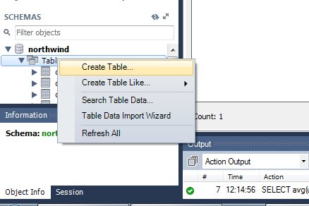
Create Table
CREATE TABLE table_name ( column1 datatype, column2 datatype, column3 datatype, .... );
דרך ה-GUI

Slide 20
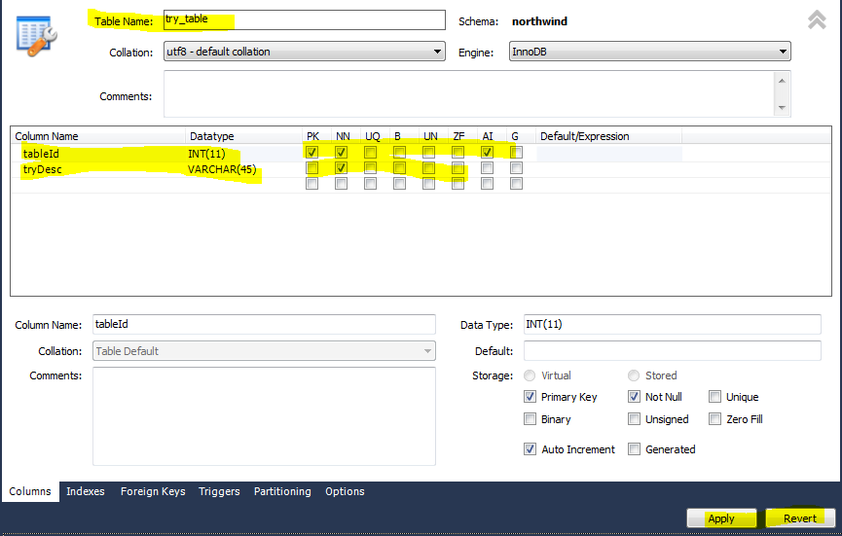

Slide 21
Data Types
הסוגים העיקריים של טיפוסי נתונים הם- מספרים, מחרוזות ותאריכים
את פירוט הסוגים ניתן לראות בקישור הבא-
https://www.w3schools.com/sql/sql_datatypes.asp
(תחת הכותרת MySQL Data Types)

Slide 22
Alter Table
הוספת עמודה-
ALTER TABLE table_name ADD column_name datatype;
מחיקת עמודה-
ALTER TABLE table_name DROP COLUMN column_name;
עדכון עמודה-
ALTER TABLE table_name MODIFY COLUMN column_name datatype;

Slide 23
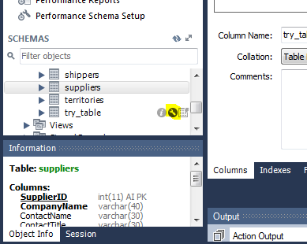
Alter Table
דרך ה-GUI
מגיעים למסך כמו של יצירת טבלה ומעדכנים- מוסיפים עמודות, מוחקים עמודות או משנים הגדרות לעמודה.

Slide 24
Drop Table
מחיקת הגדרה + נתונים של טבלה
DROP TABLE table_name;
e.g- drop table try_table;
מחיקת נתוני טבלה, ללא מחיקת הגדרת הטבלה
TRUNCATE table_name;
e.g- TRUNCATE try_table;

Slide 25
Advanced SQL

Slide 26
Advanced SQL
ProductPrice(p_id, site_id, price, to_date)
מה תחזיר השאילתה הבאה?
SELECT MAX(p1.price - p2.price) FROM ProdcutPrice as p1 JOIN ProdcutPrice as p2 ON p1.p_id=p2.p_id AND p1.site_id<>p2.site_id WHERE p1.p_id=18 AND p1.to_date is NULL
הפרש המחירים של מוצר מס' 18 שלא פג תוקף באתרים השונים. בוחר את ההפרש הגדול ביותר.

Slide 27
נתון מסד הנתונים הבא:
Employee(EmpId, FullName, ManagerId)
EmployeeSalary(EmpId, Project, Salary)
כתבו שאילתה המציגה את כל העובדים שהם גם מנהלים
SELECT DISTINCT E.FullName FROM Employee E INNER JOIN Employee M ON E.EmpID = M.ManagerID;

Slide 28
Employee(EmpId, FullName, ManagerId)
EmployeeSalary(EmpId, Project, Salary)
כתבו שאילתא למחיקת כפילויות מטבלת EmployeeSalary.
(אין להשתמש בטבלה זמנית)
DELETE FROM EmployeeSalary WHERE EmpId IN ( SELECT EmpId FROM EmployeeSalary GROUP BY Project, Salary HAVING COUNT(*) >1 ) );

Slide 29
Employee(EmpId, FullName, ManagerId)
EmployeeSalary(EmpId, Project, Salary)
כתבו שאילתא למציאת המשכורת ה N-ית.
SELECT TOP 1 Salary FROM ( SELECT DISTINCT TOP N Salary FROM Employee ORDER BY Salary DESC ) ORDER BY Salary ASC

Slide 30
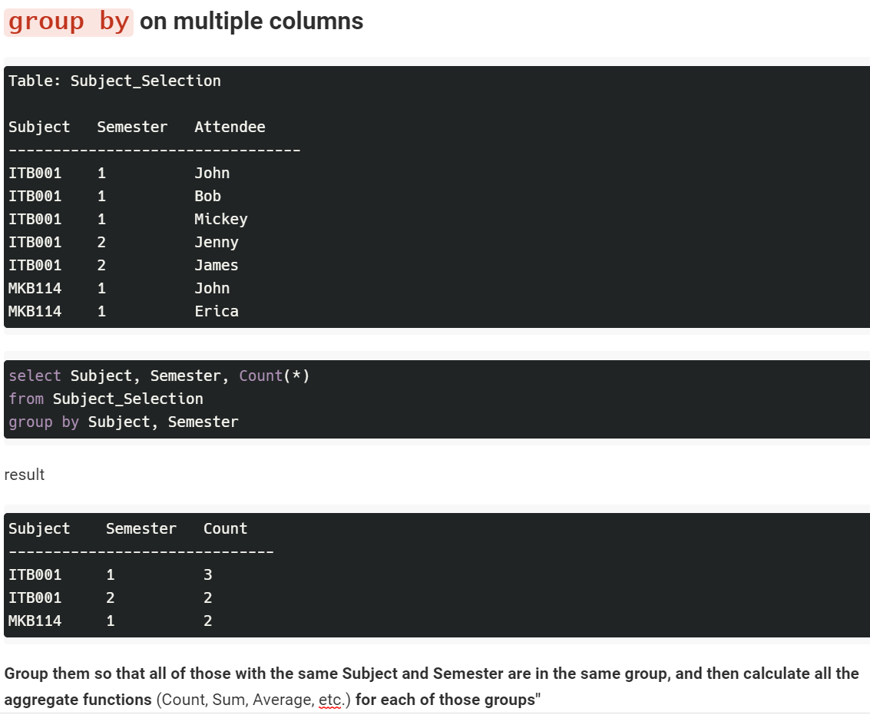
רשום לכל סמסטר ולכל קורס את מספר המשתתפים
Notes:
Using group by on multiple columns
https://stackoverflow.com/questions/2421388/using-group-by-on-multiple-columns
GROUP BY A,B is same as GROUP BY B,A

Slide 31
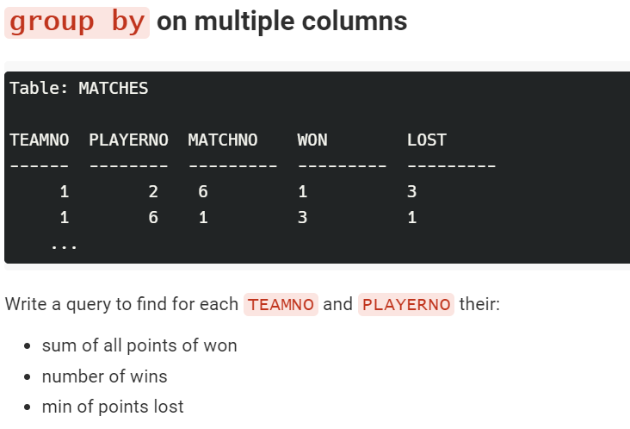
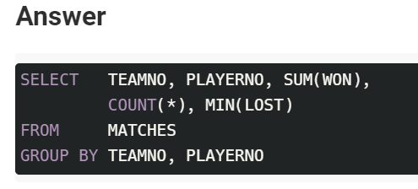
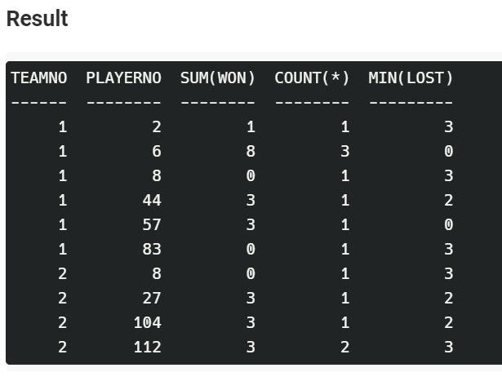

Slide 32
CASE
Select case when condition_1 then value1 when condition_2 then value2 else value3 end as alias from table;

Slide 33
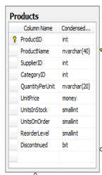
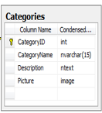
CASE
כתבו שאילתה המחזירה את כל המוצרים – Id, שם, ובמקום הקטגוריה יציג Yes אם המוצר שייך לBeverages או Condiments ו No אחרת
select p.ProductID, p.ProductName,
case
when c.CategoryName in ("Beverages", "Condiments") then "Yes" else "No"
end as category
from Products as p, Categories as c
where p.CategoryID = c.CategoryID
Notes:
נניח טבלאות

Slide 34
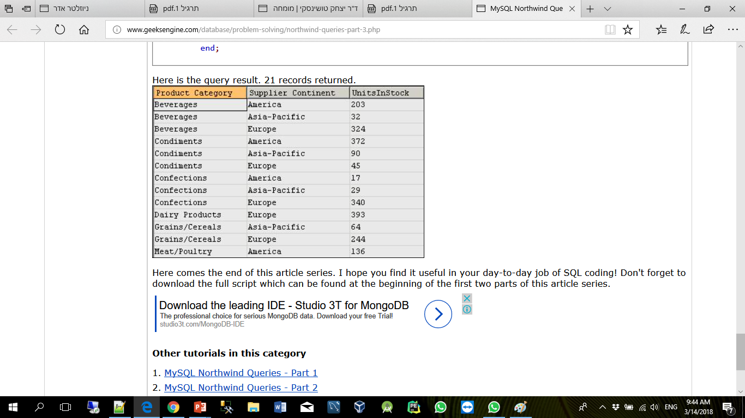
רשמו שאילתה המוציאה לכל קטגוריה של מוצרים את סכום המוצרים הנמצאים במלאי לפי היבשת שממנה המוצר מסופק (אירופה, אמריקה ואסיה)
Notes:
נניח עוד נתונים בטבלה

Slide 35
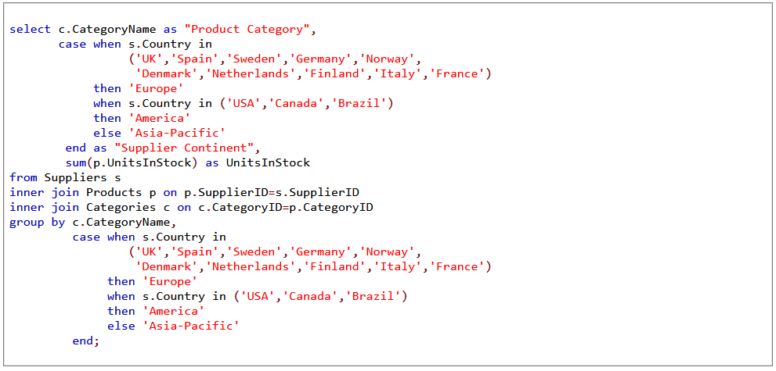

Slide 36
Temporary Table

Slide 37
רשמו את חמש ההזמנות ששילמו בהם הכי הרבה כסף. לכל הזמנה את שם הלקוח, תאריך ההזמנה ומי הספק והסכום ששילמו מסודרים מהסכום הגדול לקטן. השתמשו ב- temporary table
CREATE TEMPORARY TABLE top_order AS
(SELECT OrderID as ids, sum(UnitPrice*Quantity) as totalSum From `order details` od GROUP BY OrderID ORDER BY totalSum desc LIMIT 5 );
SELECT c.CompanyName, c.ContactName, o.OrderDate, s.CompanyName, t.totalSum
FROM orders o, shippers s, customers c, top_order t
WHERE c.CustomerID = o.CustomerID
AND s.ShipperID = o.ShipVia
AND o.OrderID= t.ids
ORDER BY totalSum desc;

Slide 38
Stored Procedures

Slide 39
STORED PROCEDURE
CREATE PROCEDURE procedure_name BEGIN sql_statement END;
CALL procedure_name();
Notes:
הליך מאוחסן הוא קוד SQL מוכן שתוכלו לשמור, כך שניתן יהיה להשתמש בו שוב ושוב.
אז אם יש שאילתת SQL שמשתמשים בה הרבה מומלץ לשמור אותה כהליך מאוחסן, ואז פשוט לקרוא לה כדי לבצע אותה.
ניתן גם להעביר פרמטרים לפרוצדורה המאוחסנת, כך שהשאילתא השמורה יכולה לפעול לפי פרמטרים משתנים שהיא מקבלת.
אצלי משום מה זה לא עובד עם ; לכן, נחליף את הסימן הסוגר לסימן אחר ובסוף התהליך נחליף בחזרה.
למשל –
DELIMITER //
CREATE PROCEDURE procedure_name BEGIN sql_statement; END //
DELIMITER ;

Slide 40
STORED PROCEDURE
שליפת כל הרשומות מטבלת Customers
CREATE PROCEDURE SelectAllCustomers BEGIN SELECT * FROM Customers END
CALL SelectAllCustomers();

Slide 41
STORED PROCEDURE עם פרמטר אחד
שליפת כל הלקוחות מעיר מסויימת
CREATE PROCEDURE SelectAllCustomers(IN City varchar(30))
BEGIN
SELECT * FROM Customers where Customers.City = City;
END
CALL SelectAllCustomers("London");
Notes:
שימו לב! טעות שלי. לא צריך את ה@.
DELIMITER //
CREATE PROCEDURE SelectAllCustomers(IN City varchar(30))
BEGIN
SELECT * FROM Customers where Customers.City = City;
END //
DELIMITER ;

Slide 42
STORED PROCEDURE עם כמה פרמטרים
שליפת כל הלקוחות מעיר ומיקוד ספציפיים
CREATE PROCEDURE `SelectAllCustomers`
(IN City varchar(30), IN PostalCode varchar(10))
BEGIN;
SELECT * FROM Customers WHERE City = Customers.City AND Customers.PostalCode = PostalCode;
END
CALL SelectAllCustomers ("London", "WA1 1DP“);

Slide 43
כתוב stored procedure שבהנתן מס לקוח יחזיר את רשימת המוצרים שקנה בכל הזמנות שלו וכמה מוצרים מכל מוצר
CREATE PROCEDURE `CustOrderHist`(in AtCustomerID varchar(5))
BEGIN
SELECT ProductName, SUM(Quantity) as TOTAL
FROM Products P, `Order Details` OD, Orders O, Customers C
WHERE C.CustomerID = AtCustomerID
AND C.CustomerID = O.CustomerID
AND O.OrderID = OD.OrderID
AND OD.ProductID = P.ProductID
GROUP BY ProductName;
END

Slide 44
Triggers

Slide 45
Create Trigger
CREATE TRIGGER trigger_name
{BEFORE | AFTER} {INSERT | UPDATE| DELETE }
ON table_name FOR EACH ROW
trigger_body;
Notes:
The MySQL trigger is a database object that is associated with a table. It will be activated when a defined action is executed for the table. The trigger can be executed when you run one of the following MySQL statements on the table: INSERT, UPDATE and DELETE and it can be invoked before or after the event.

Slide 46
Create Trigger
employees_audit (id, employeeNumber, lastname, changedat, action)
CREATE TRIGGER before_employee_update
BEFORE UPDATE ON employees
FOR EACH ROW
INSERT INTO employees_audit
SET action = 'update',
employeeNumber = OLD.employeeNumber,
lastname = OLD.lastname,
changedat = NOW();
Notes:
The MySQL trigger is a database object that is associated with a table. It will be activated when a defined action is executed for the table. The trigger can be executed when you run one of the following MySQL statements on the table: INSERT, UPDATE and DELETE and it can be invoked before or after the event.

Slide 47

Create Trigger
SHOW TRIGGERS;
Notes:
The MySQL trigger is a database object that is associated with a table. It will be activated when a defined action is executed for the table. The trigger can be executed when you run one of the following MySQL statements on the table: INSERT, UPDATE and DELETE and it can be invoked before or after the event.

Slide 48
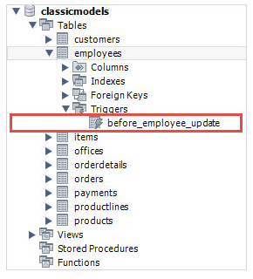
Create Trigger
Notes:
The MySQL trigger is a database object that is associated with a table. It will be activated when a defined action is executed for the table. The trigger can be executed when you run one of the following MySQL statements on the table: INSERT, UPDATE and DELETE and it can be invoked before or after the event.

Slide 49
Drop Trigger
DROP TRIGGER [IF EXISTS] trigger_name
DROP TRIGGER before_employee_update

